Slide 1



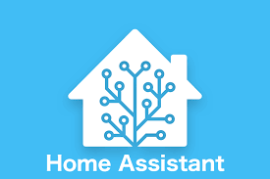





Proyecto iot con home assistant

Slide 2
ÍNDICE:
1. Introducción.
2. Creación y configuración de LA maqueta.
3. Resultados.
4. Presupuesto.
5. Conclusiones.
6. Planos y esquemas.
7. Explicación del funcionamiento de la maqueta.

Slide 3
1. Introducción.
1.1. Justificación.
1.2. ¿Qué es el Iot?
1.3. ¿Qué ofrece Home Assistant?
1.4. Objetivos.

Slide 4

1.1 Justificación.
Me resulta muy útil, innovador e interesante centralizar todos los diferentes servicios domóticos, inmóticas, automatizaciones, multimedia y seguridad de diferentes fabricantes mediante una única plataforma como Home Assistant.

Slide 5
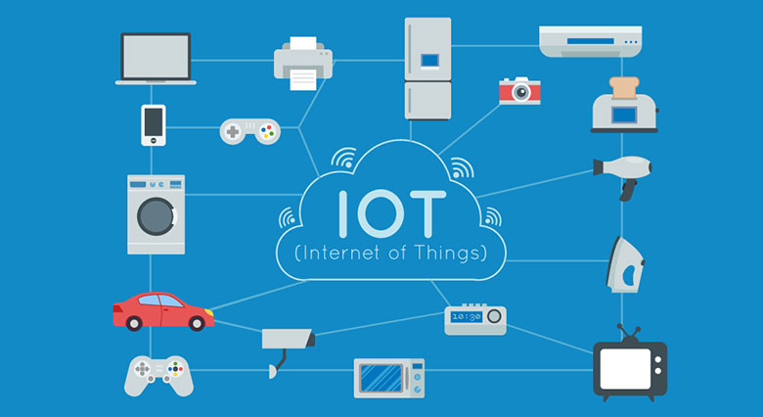
1.2. ¿Qué es el Iot?
El internet de las cosas (Internet of Things por sus siglas en inglés) es una red de dispositivos, sistemas y elementos físicos con la capacidad de conectase a internet, intercomunicarse y compartir información entre sí.

Slide 6
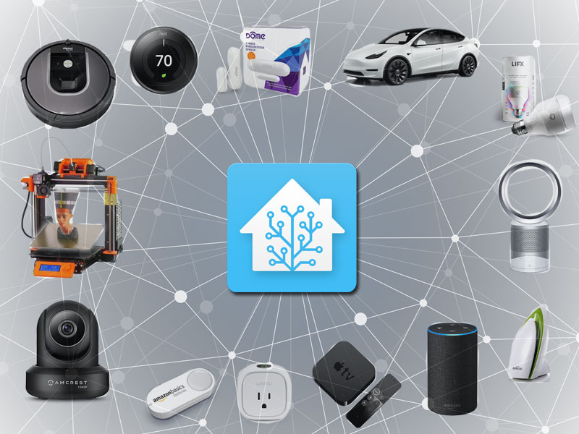
1.3. ¿Qué ofrece Home Assistant?
En la actualidad Home Assistant ofrece una plataforma completa de código abierto y personalizable gracias a que su código base está creado en Python y su soporte para diversas plataformas permite realizar las automatizaciones de cualquier tipo de ámbito o necesidad. la reciente adopción de Matter lo posiciona como una herramienta de vanguardia en el ámbito de la domótica, inmótica, automatización, multimedia y seguridad.

Slide 7



1.4. Objetivos.
Realizar el control, gestión y acceso telemático-local de la iluminación de un dormitorio con cuarto de baño y calefacción mediante Home Assistant vía APP o WEB.

Slide 8
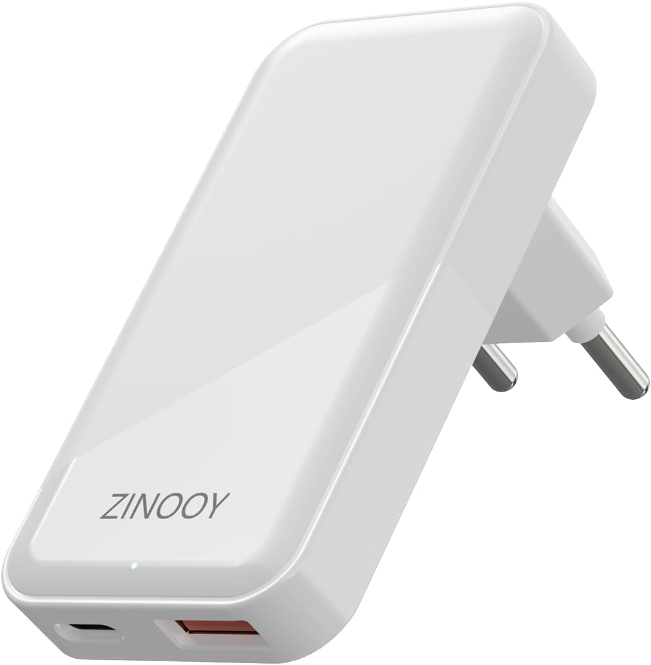
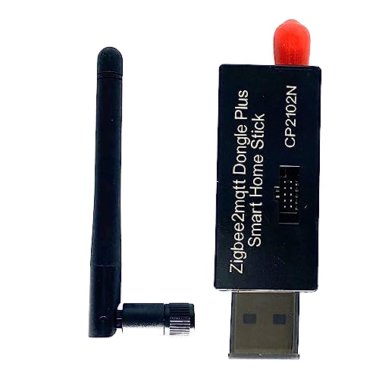
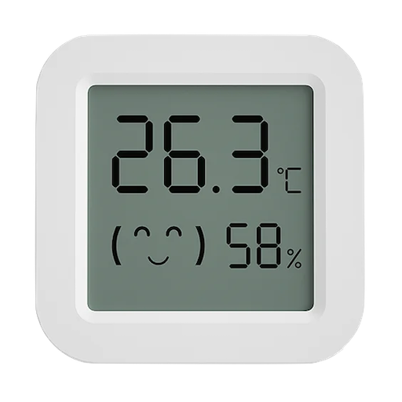
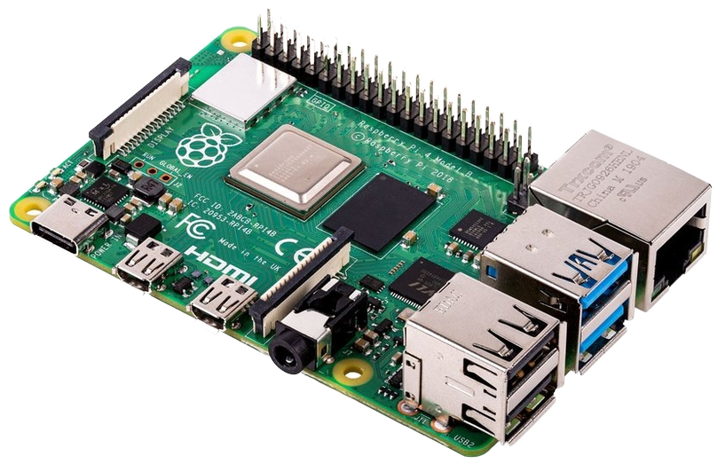
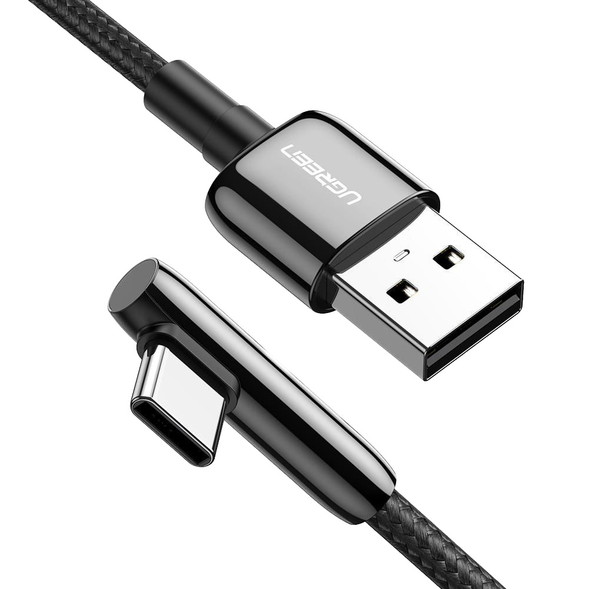
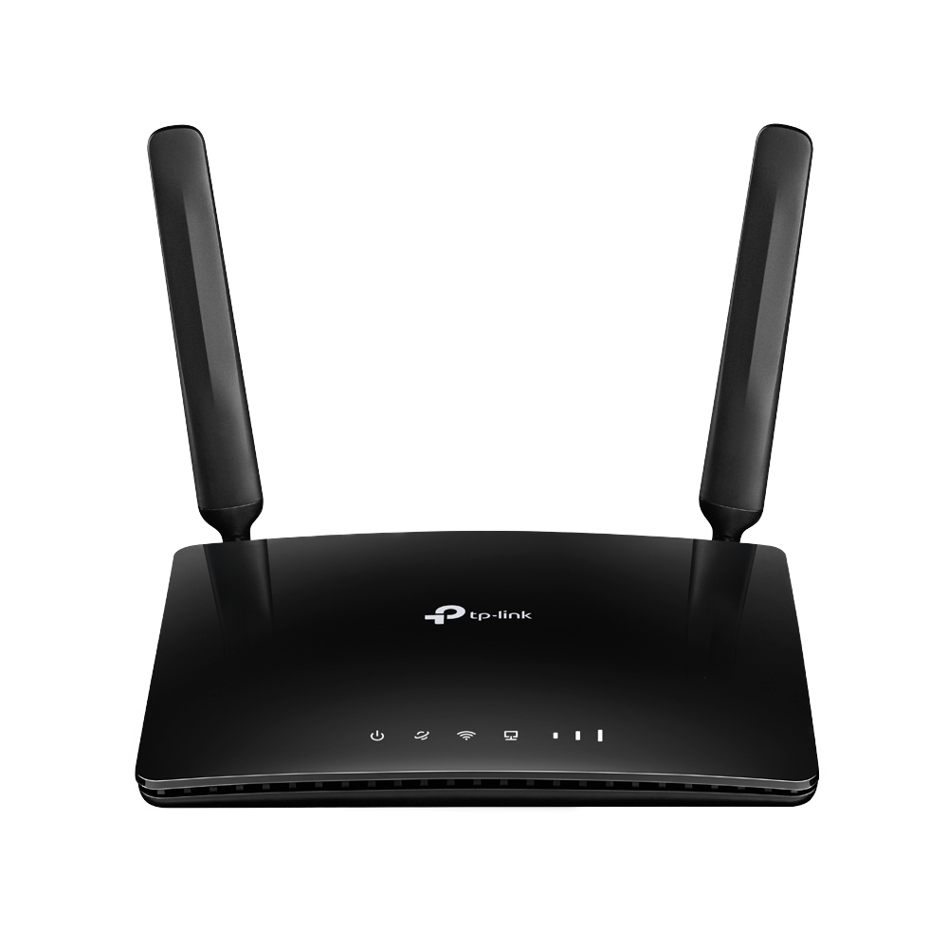
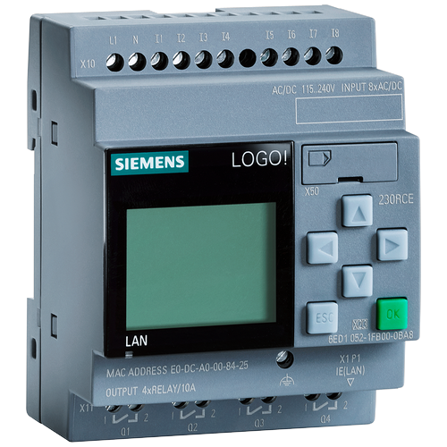
2. Creación y configuración de LA maqueta.
Mediante una serie de programas informáticos crearemos los esquemas y planos para crear la maqueta además de realizar la instalación del sistema operativo de home assistant para el microordenador y todas las actualizaciones necesarias de software y firmware.
Con cualquier navegador WEB podemos realizar las instalaciones de servicios en red, complementos e integraciones además de realizar las configuraciones, integraciones, programaciones.

Slide 9

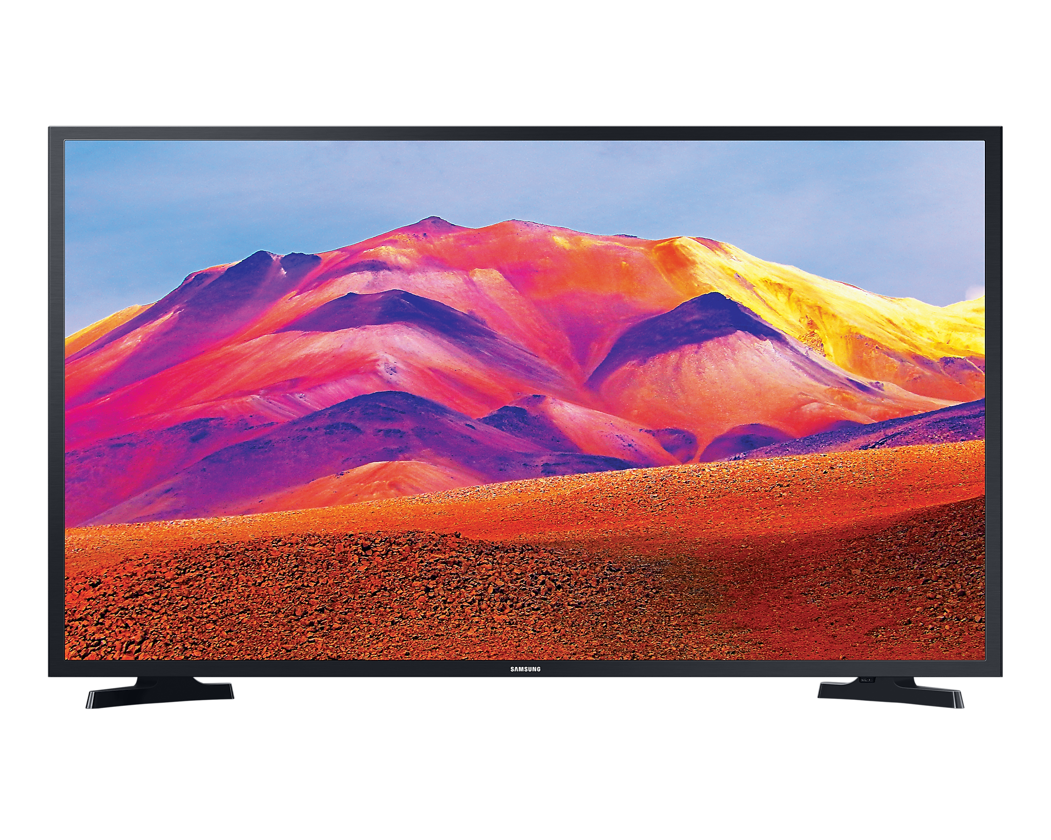




3. Resultados.
Podemos tener el control y acceso a las luces del dormitorio y del cuarto de baño mediante los pulsadores del dormitorio como por la aplicación móvil de Home Assistant o mediante navegador WEB además de controlar la calefacción del dormitorio mediante el termostato del dashboard de Home Assistant, como la visualización del tiempo meteorológico, del stream de la cámara del huerto del instituto, acceso a la radio online y al historial de los dispositivos añadidos a Home Assistant. Todo ello con la capacidad de acceder a todo lo relacionado a Home Assistant como todos los dispositivos y servicios en red desde cualquier dispositivo con navegador WEB y con acceso a la red LAN o desde cualquier sitio con acceso a internet y que el dispositivo tenga la capacidad de acceder al servicio de VPN que se ha creado.

Slide 10
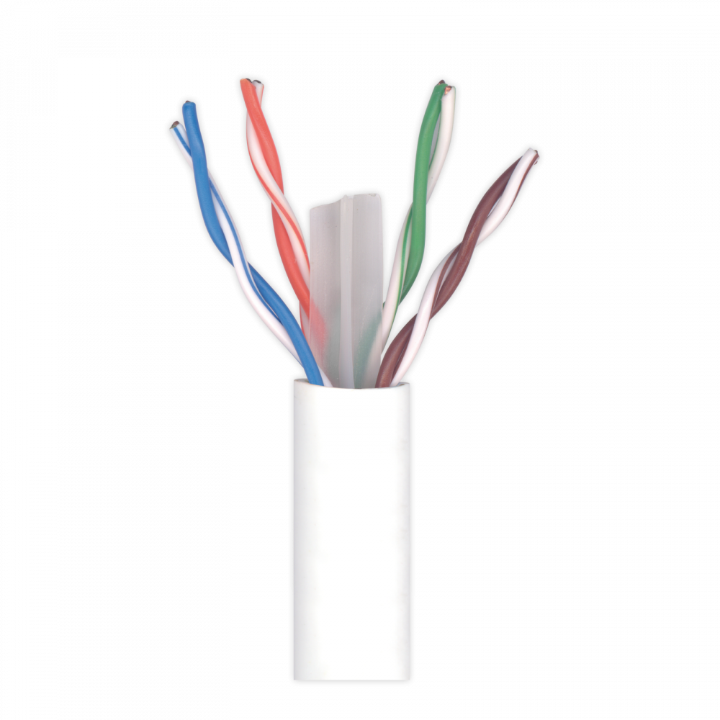


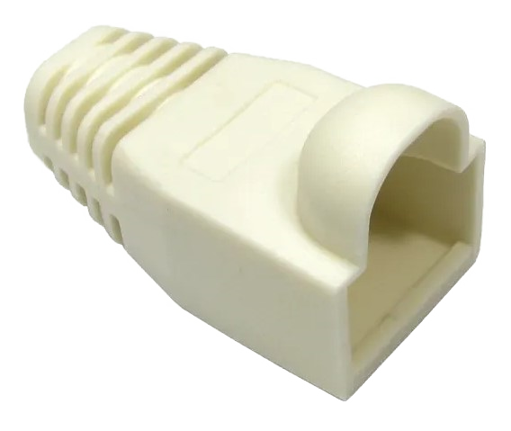
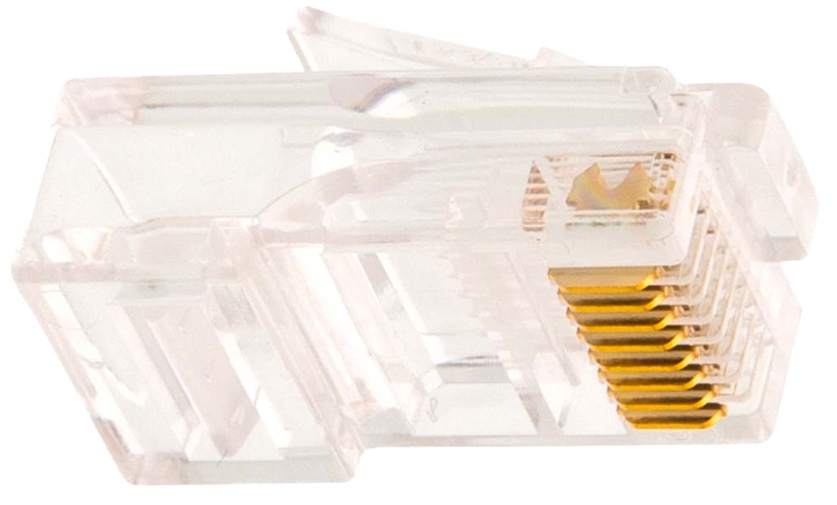
4. Presupuesto.
= 1,18€/m = 1,18 € x 2,9 m = 3,422 €
= 11,29 €
= 70,13 €
= 2,70 €
= 0,488€/PCS = 0,488 € x 7 PCS = 3,416 €
= 11,95 €
= 0,235 €/ PCS = 0,235 € x 8 PCS = 1,880 €
= 3,41 €
= 5,43 €
= 181,50 €
= 16,99 €
= 163,18 €

Slide 11
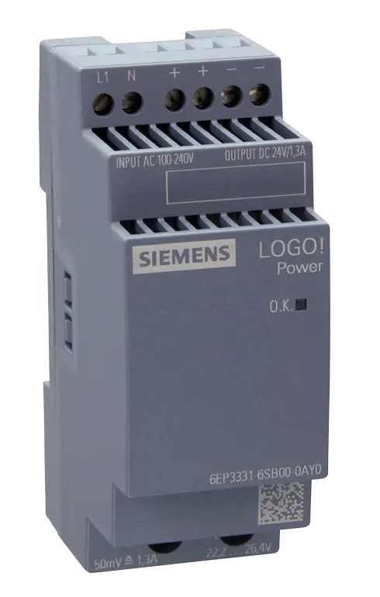
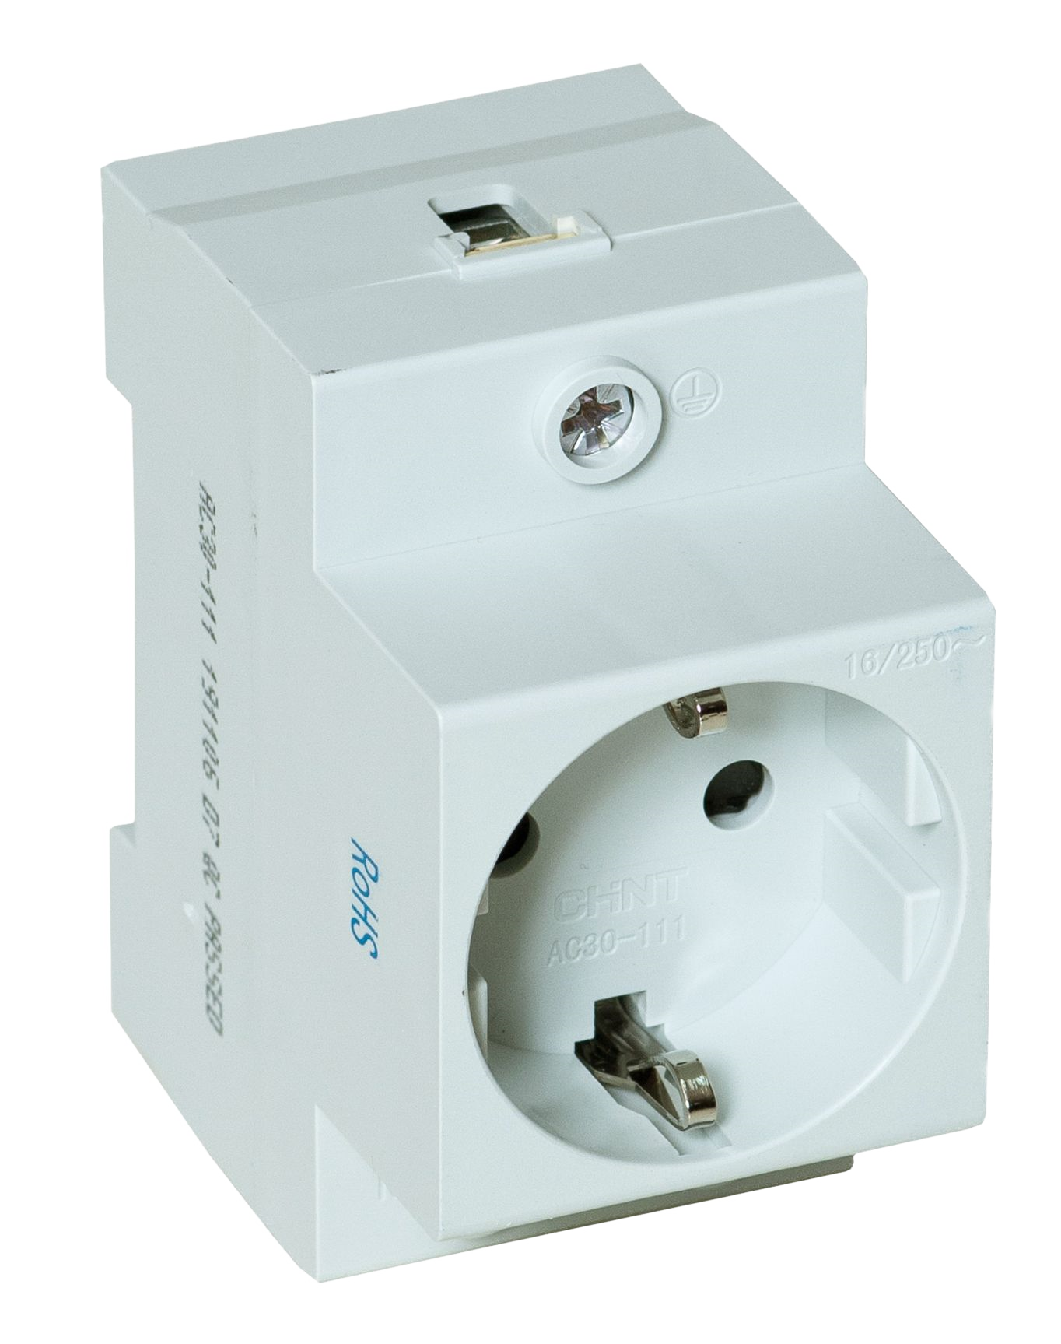
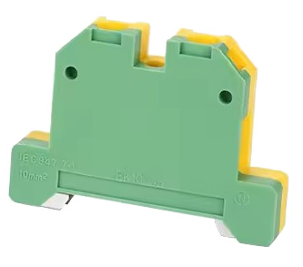
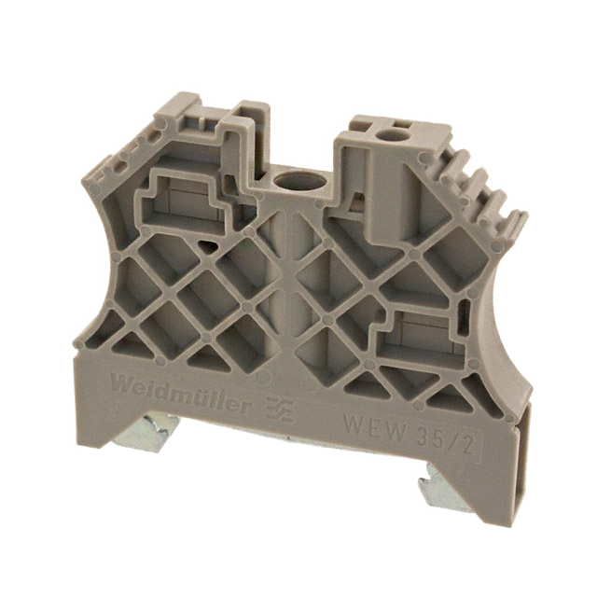
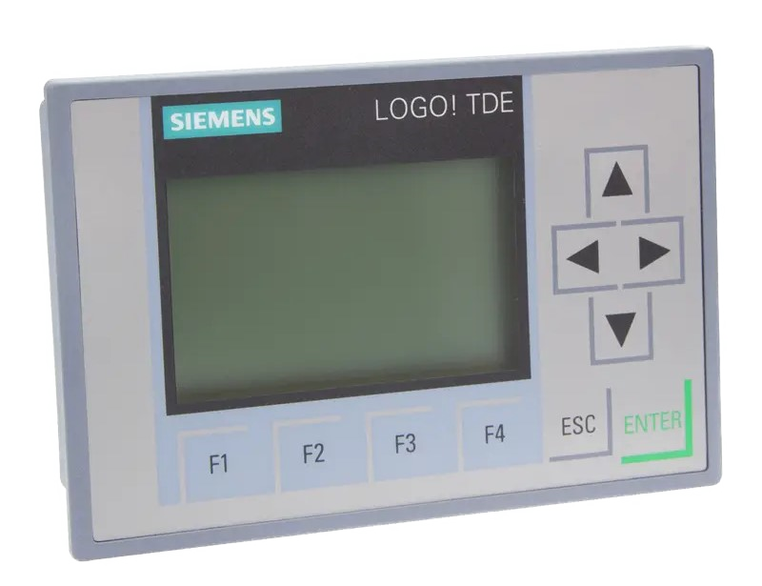
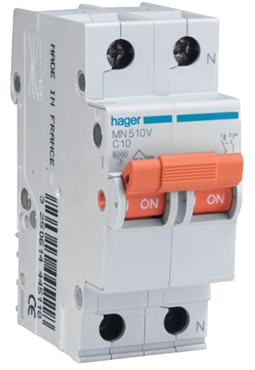
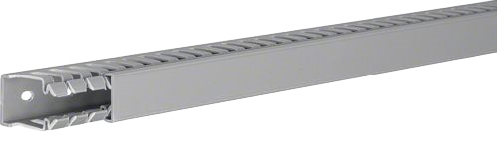
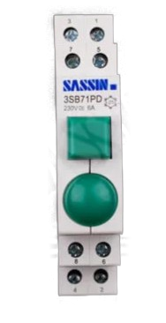
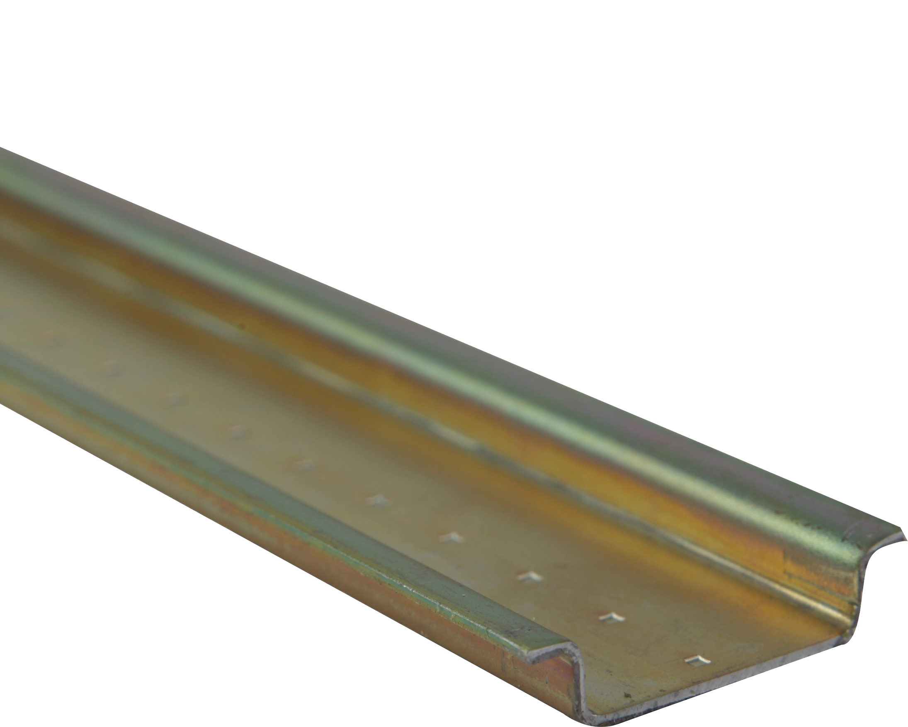
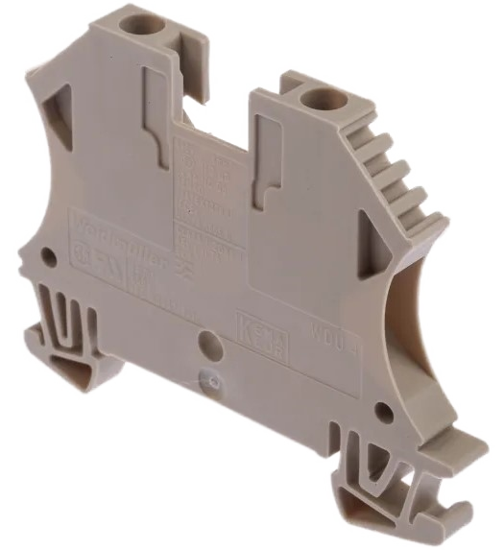
4. Presupuesto.
= 23,37€/PCS = 23,37 € x 2 PCS = 46,74 €
= 6,49€/PCS = 6,49 € x 2 PCS = 12,98 €
= 72,64 €
= 1,895€/PCS = 1,895 € x 2 PCS = 3,79 €
= 196,93 €
= 7,05 €
= 7,663€/m = 7,663 € x 1,55 m = 11,878 €
= 27,72€/PCS = 27,72 € x 4 PCS = 110,88 €
= 5,71 €
= 1,442€/PCS = 1,442 € x 8 PCS = 11,536 €

Slide 12
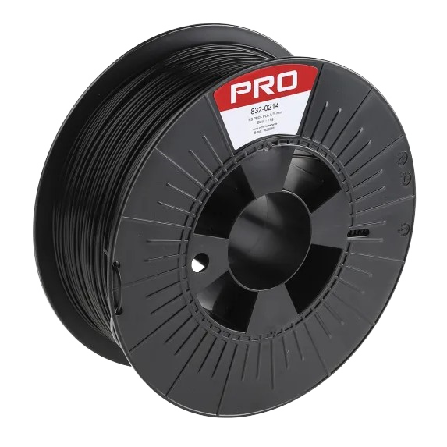
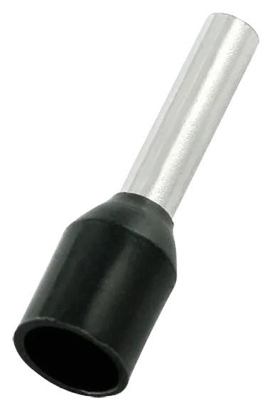
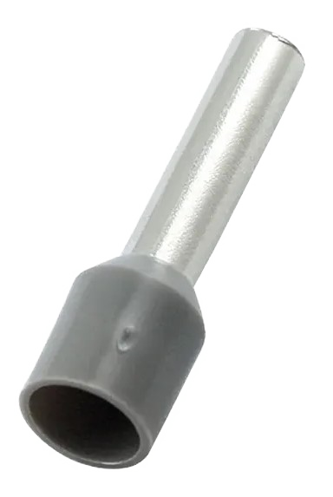
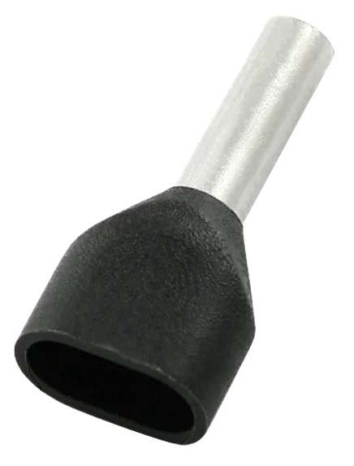


4. Presupuesto.
= 0,046€/PCS = 0,046 € x 26 PCS = 1,196 €
= 0,0413€/g = 0,0413 € x (25 g + 100 g) = 5,163 €
= 0,052€/PCS = 0,052 € x 25 PCS = 1,30 €
= 0,936€/m = 0,936 € x 1,8 m = 1,685 €
= 0,063€/PCS = 0,063 € x 10 PCS = 0,63€
= 0,936€/m = 0,936 € x 10,1 m = 9,454 €
= 1,491€/m = 1,491 € x 3,7 m = 5,517 €
= 1,491€/m = 1,491 € x 2,9 m = 4,324€
= 0,074€/PCS = 0,074 € x 9 PCS = 0,666€
= 1,491€/m = 1,491 € x 4 m = 5,964€
TOTAL = 1058,818 €

Slide 13



5. Conclusiones.
Los resultados obtenidos del proyecto alcanzan los objetivos del mismo pudiendo ampliar a más dispositivos o accesos a servicios en red, con el inconveniente que cara a futuras ampliaciones para añadir más servicios en red es mejor utilizar un sistema operativo que nos permita instalar e iniciar varias máquinas virtuales al mismo tiempo (un hipervisor) como Proxmox además de utilizar un ordenador con mejores recursos para soportar dichas ampliaciones de servicios en red.

Slide 14
6. Planos y esquemas.
6.1. Plano Dormitorio Principal.
6.2. plano 1 maqueta.
6.3. plano 2 maqueta.
6.4. Esquema eléctrico.

Slide 15
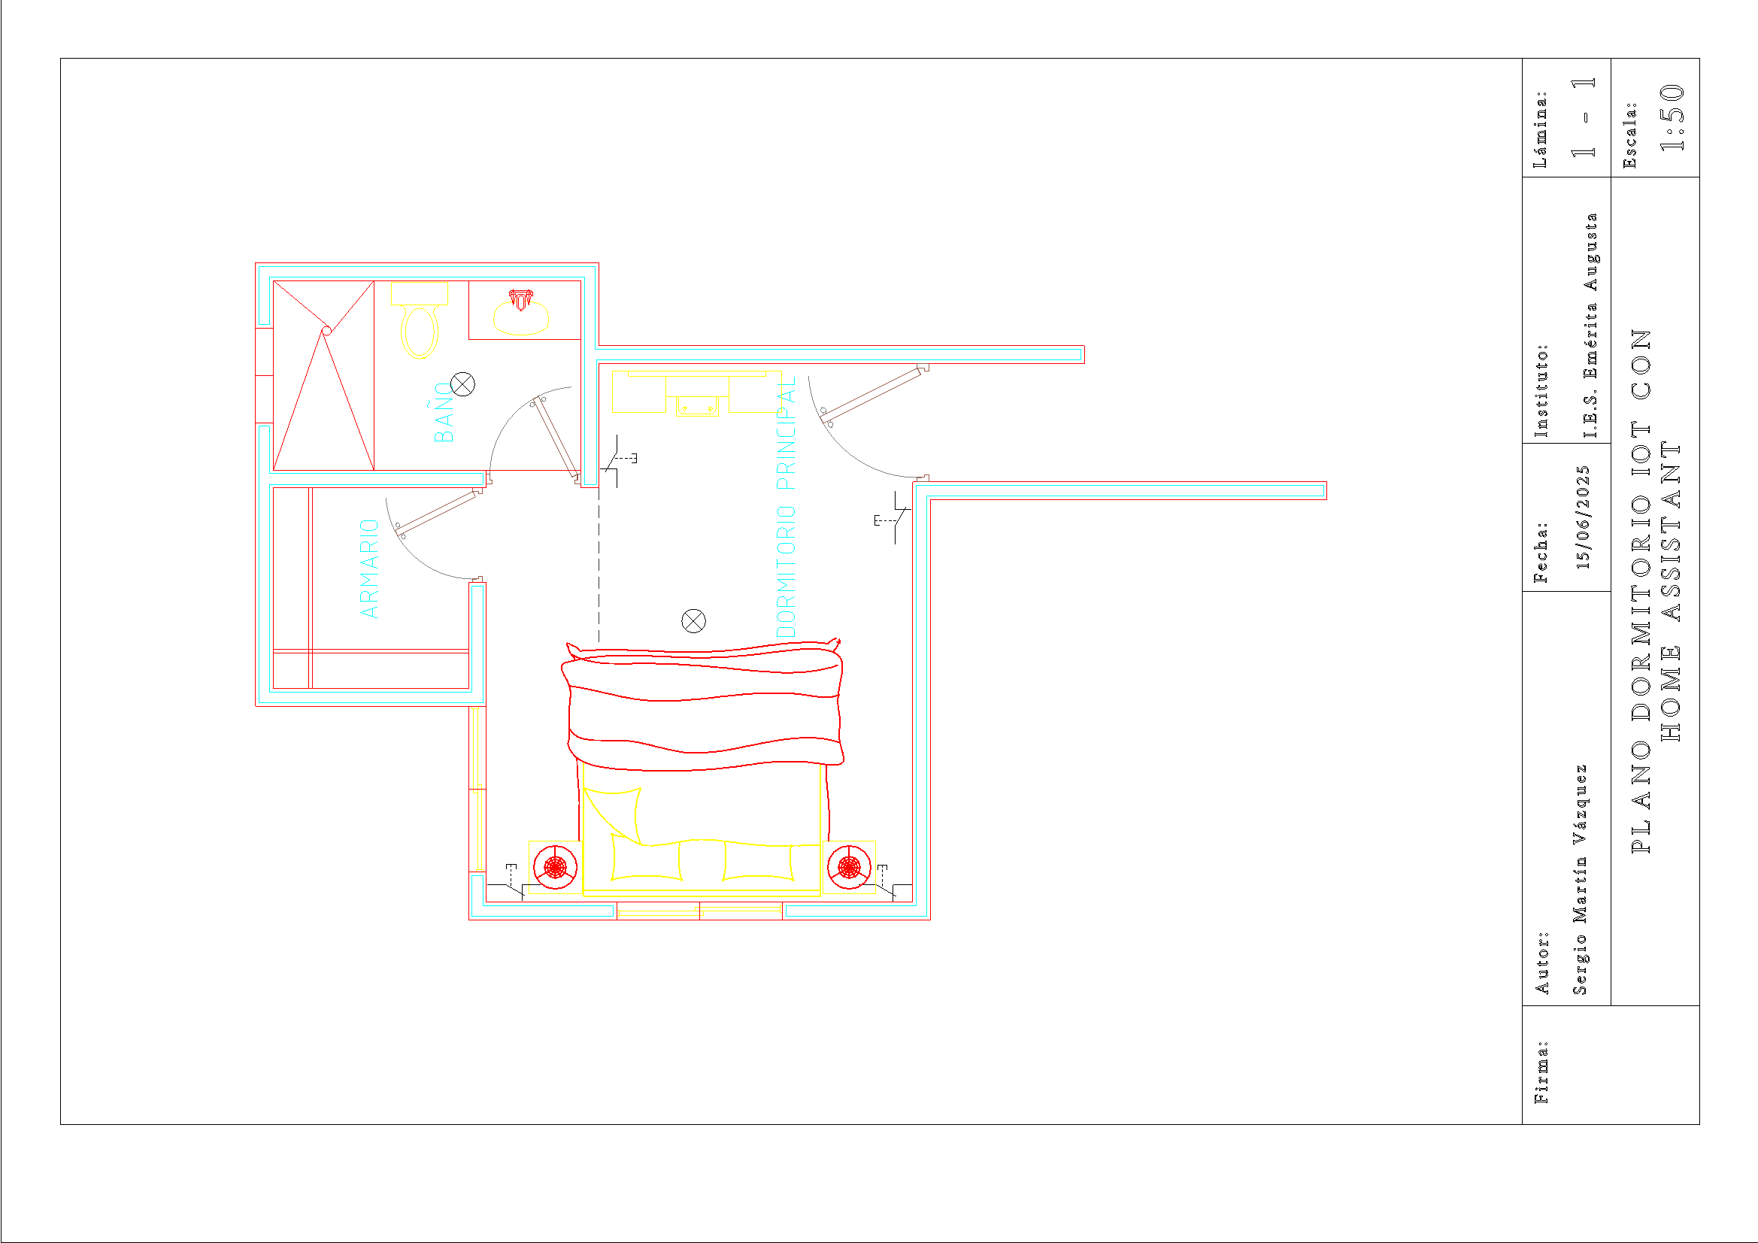
6.1. Plano Dormitorio Principal.

Slide 16
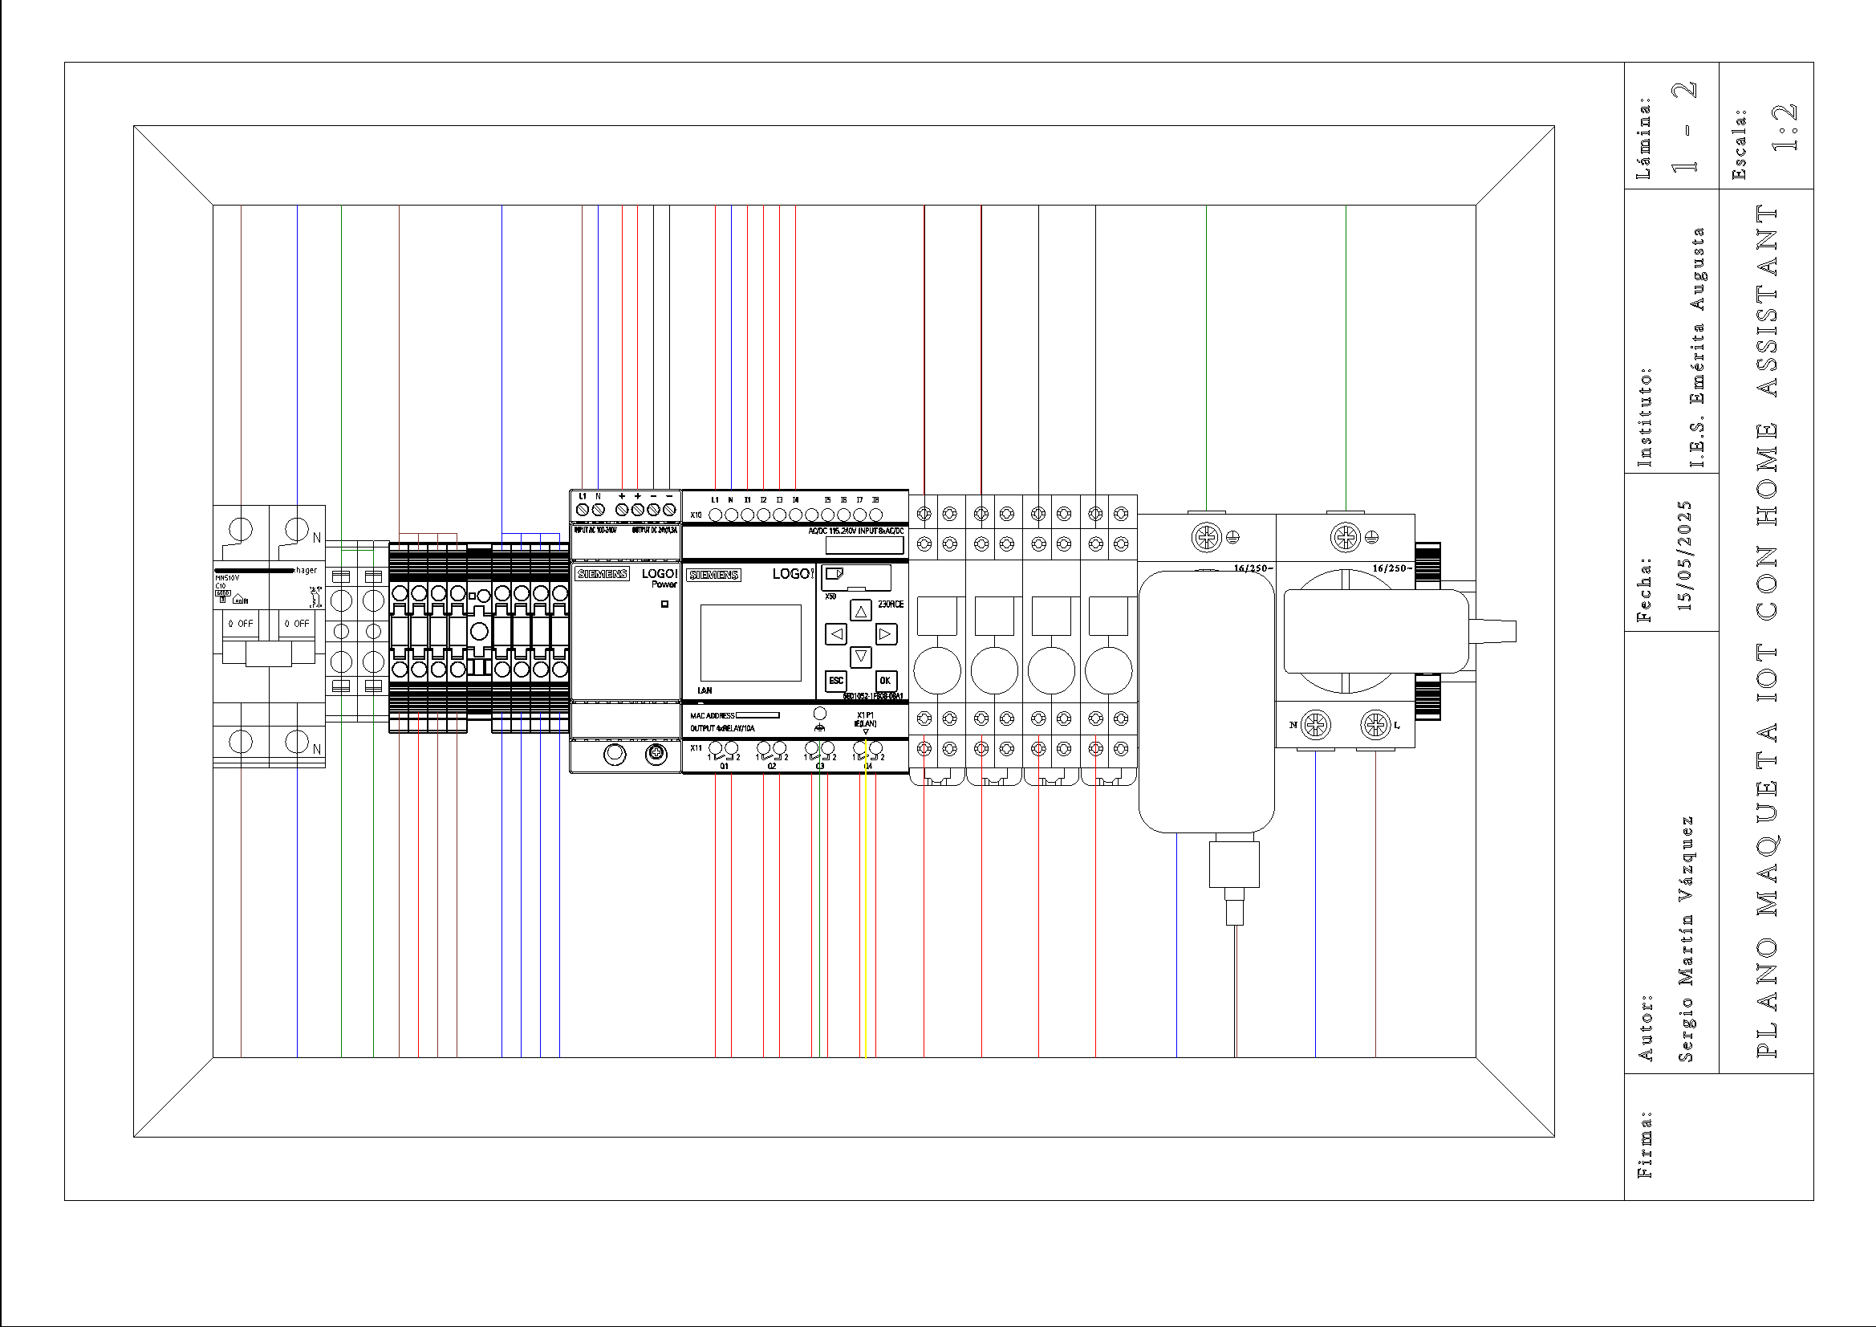
6.2. plano 1 maqueta.

Slide 17
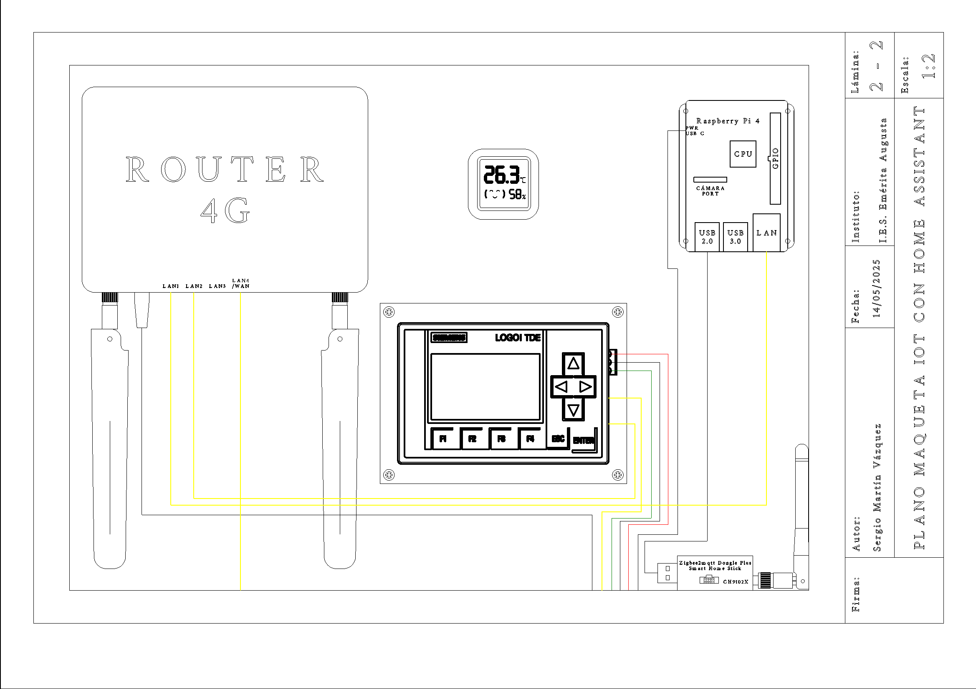
6.3. plano 2 maqueta.

Slide 18
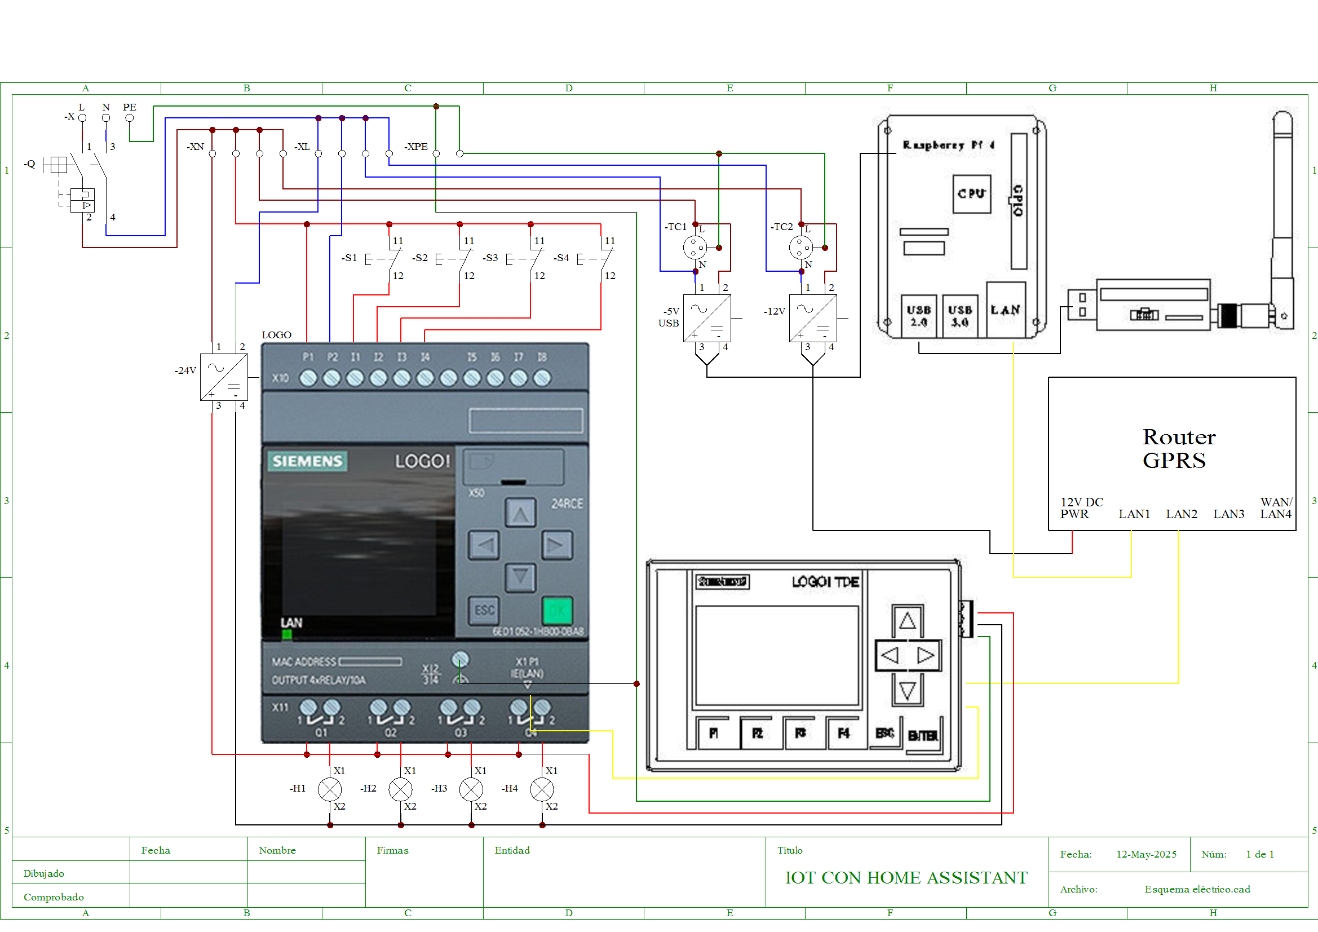
6.4. Esquema eléctrico.

Slide 19
7. Explicación del funcionamiento de la maqueta.

Slide 20
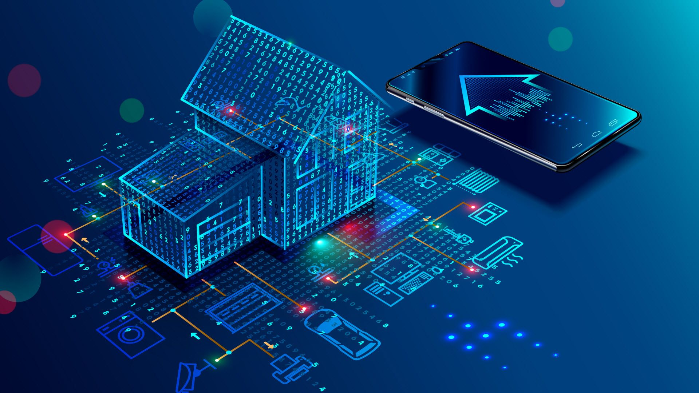
Gracias por vuestra atención

